Slide 1
CW-Radar
Presentación Final
Antonio Alex Amor
José Daniel Martínez de Rioja del Nido
Fernando Rodríguez Varela

Slide 2
Índice
Caracterización de componentes
Medida de velocidad y distancia
Propuestas de mejora
Análisis de negocio

Slide 3
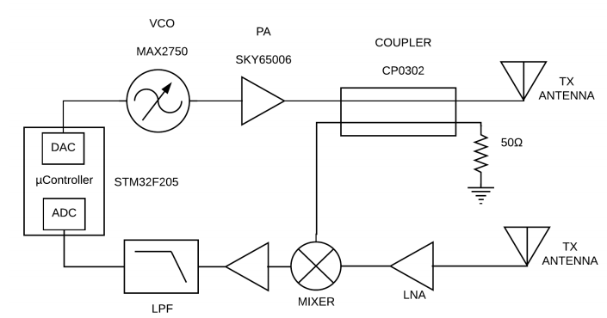
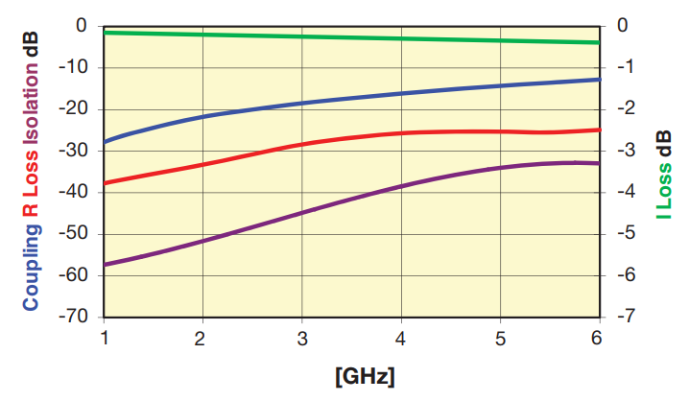
Diagrama original
COUPLER CP 0302
VCO MAX 2750: 2,2 – 2,6 GHz
PA SKY65006: 2,4 – 2,5 GHz
CP 0302: 2,4 GHz -> C = -20 dB (dispar)
0,8 GHz -> C = -30 dB (dispar)
STM32F205 (uController)

Slide 4
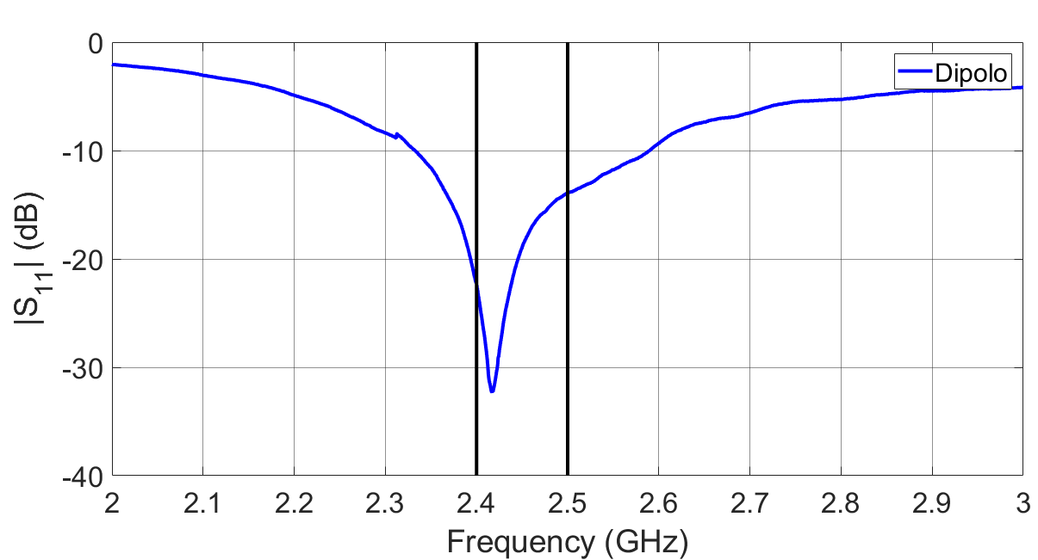
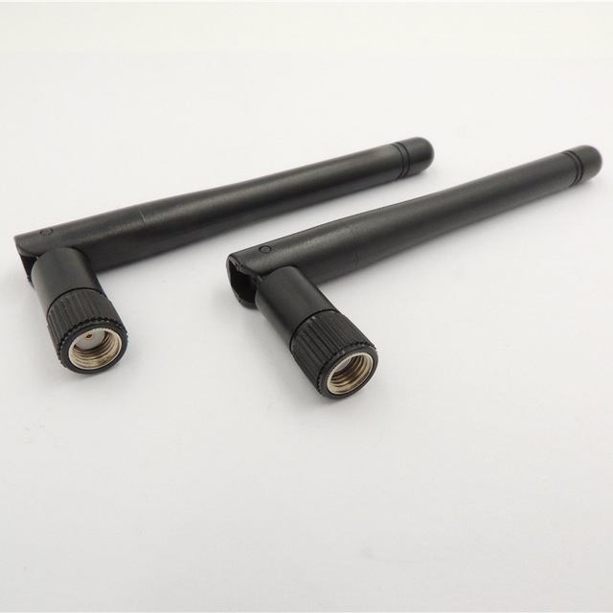
Dipolo
https://es.aliexpress.com/item/2-4GHz-3dBi-Omni-Directional-Dipole-RP-SMA-adapter-Connector-Booster-Wireless-Antenna-Modem-wifi-Router/32697277567.html

Slide 5
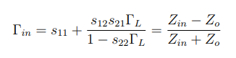
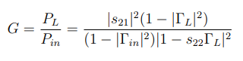
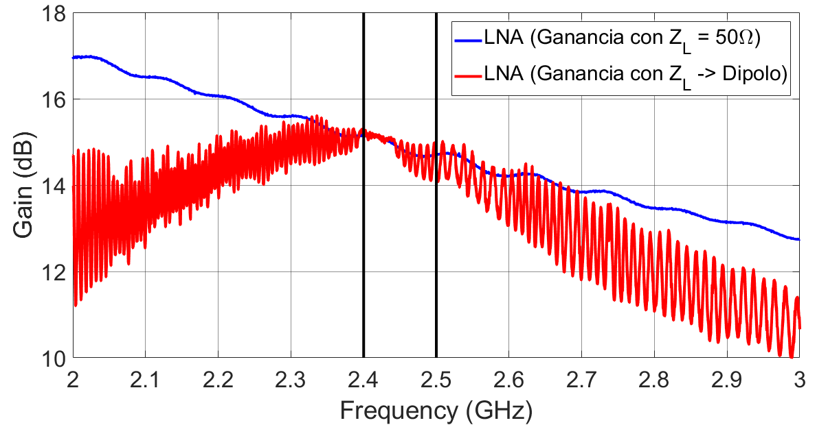
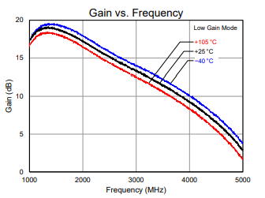
LNA. Ganancia
Mediremos la ganancia en dos formas distintas
LNA
DATASHEET

Slide 6
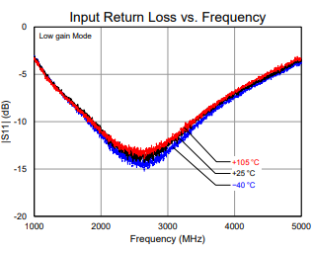
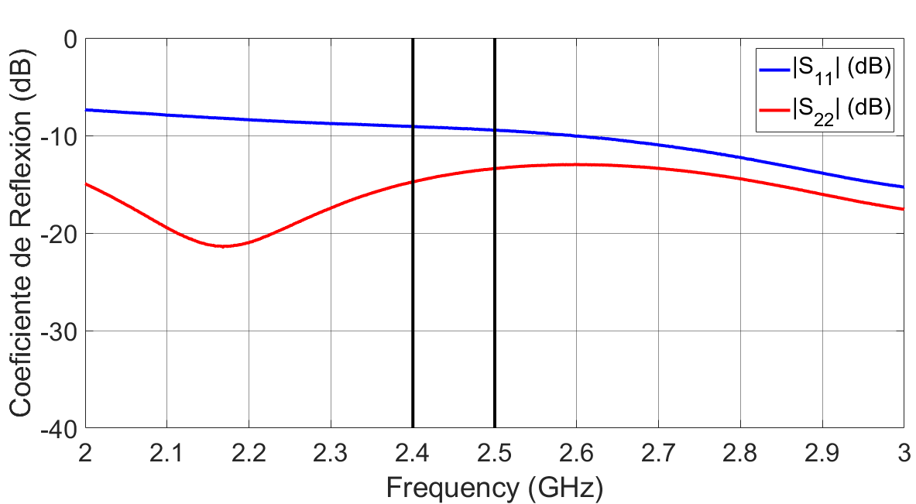
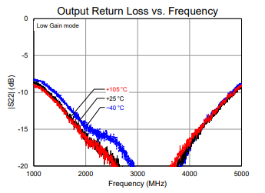
LNA. Reflexión
DATASHEET
DATASHEET

Slide 7
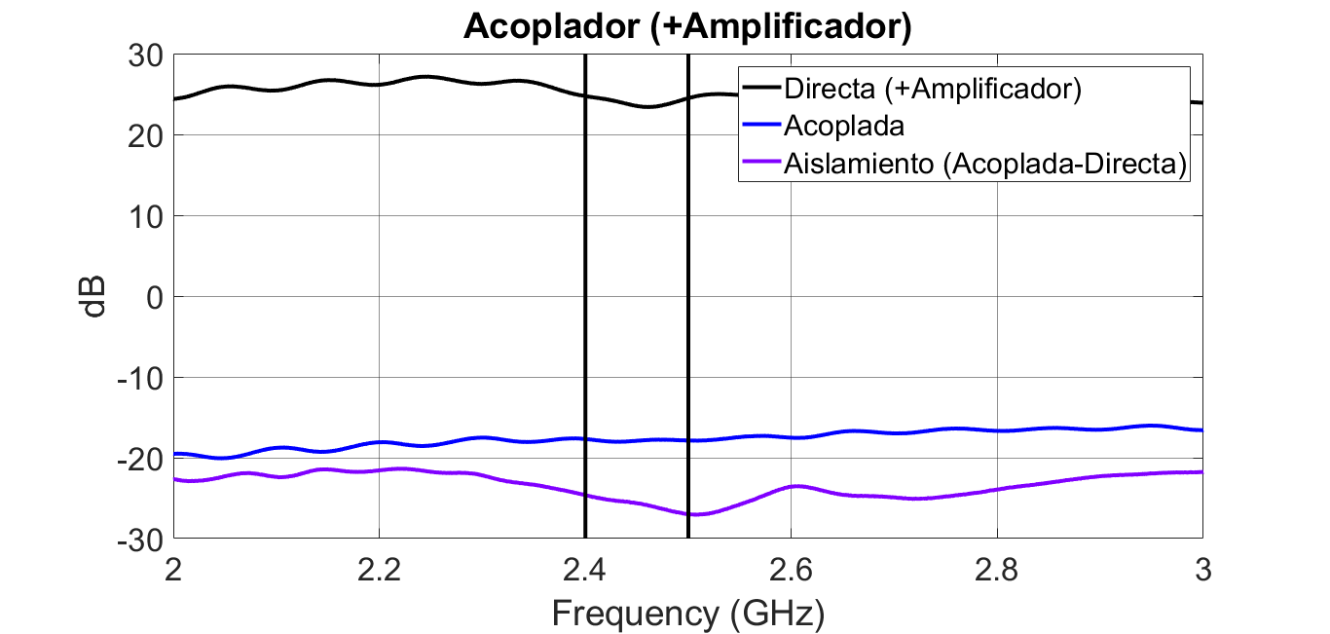
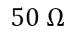
Acoplador CP0302
Coupler
$$50 Ω$$
DATASHEET

Slide 8
Mezclador ADL5350
El datasheet indica unas pérdidas de conversión de 6,8 dB

Slide 9
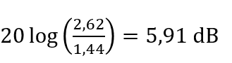
Filtro Paso Bajo. Respuesta en frecuencia
La ganancia medida del filtro es
40 dB/dec. => Orden 2

Slide 10
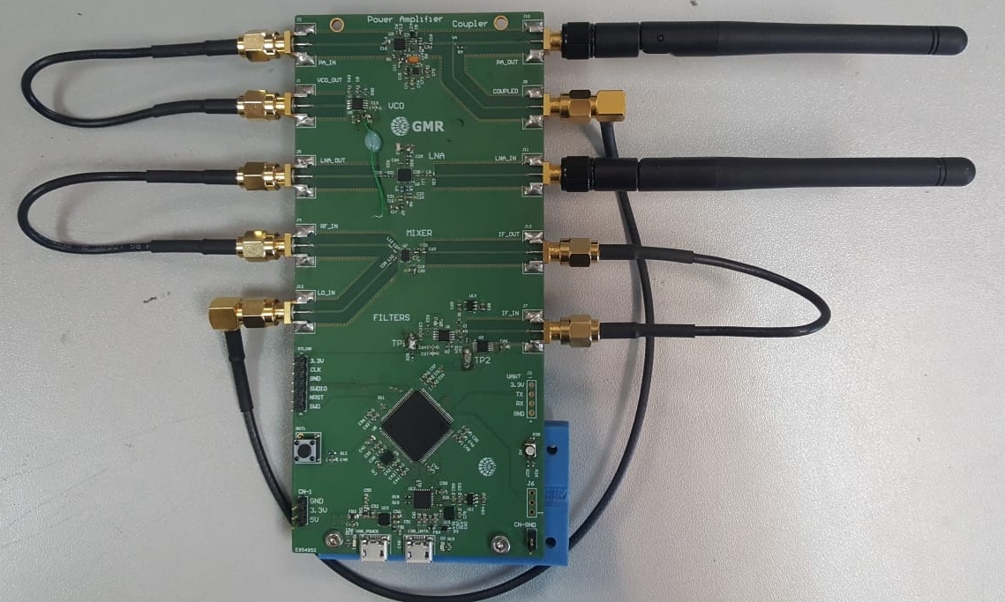
Índice
Caracterización de componentes
Medida de velocidad y distancia
Propuestas de mejora
Análisis de negocio

Slide 11
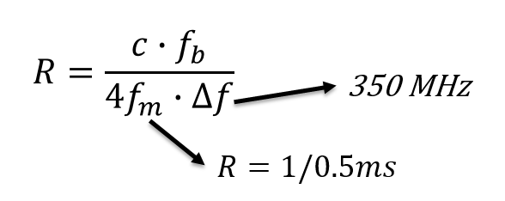
Dimensionamiento de parámetros
Las frecuencias de batido serán de pocas decenas de Hz
Usar la placa sin el filtro paso alto

Slide 12
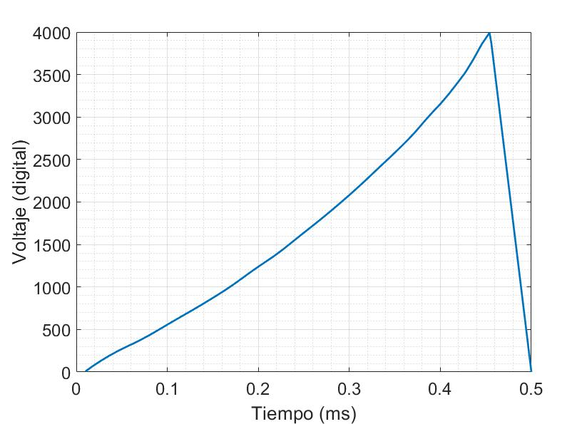
Linealización del VCO

Slide 13
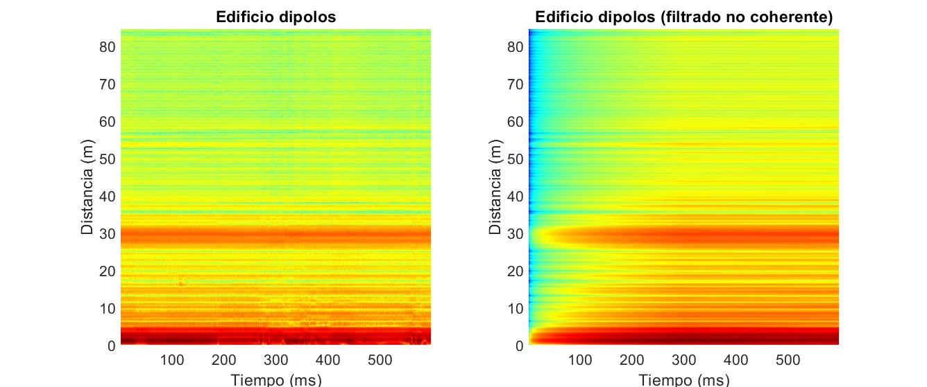
Distancia del edificio B
Tiempo de rampa: 0.5 ms
Procesamos el rango: 0.3-0.4 ms para menor distorsión + ventana Hamming
Integración no coherente: ventana 200 ms

Slide 14
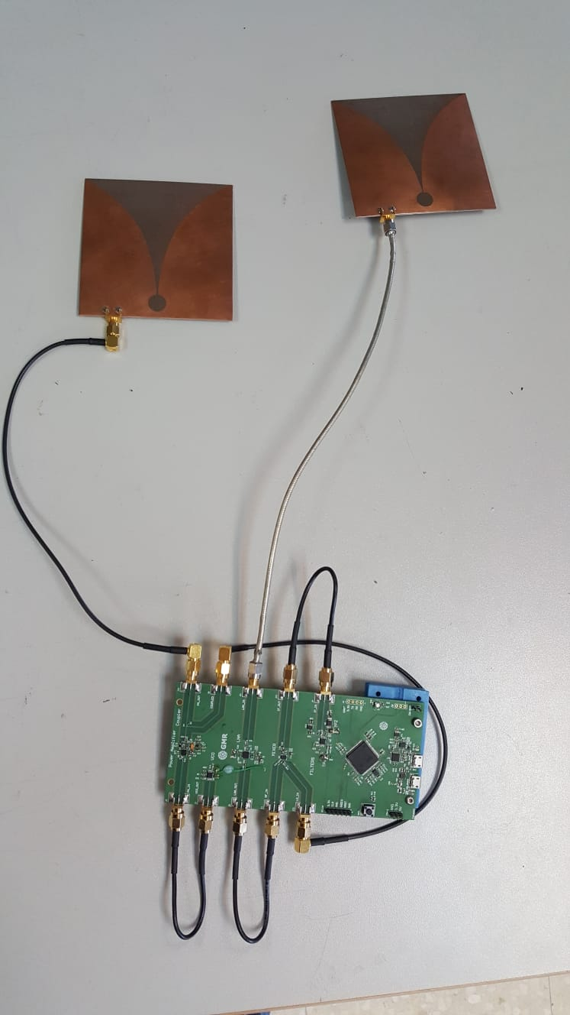
Medida con Vivaldis

Slide 15
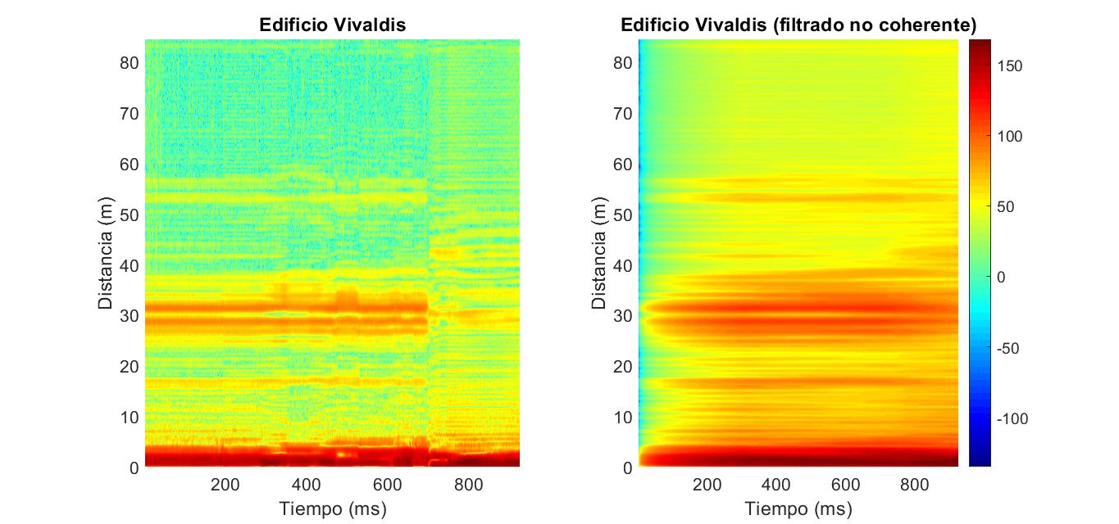
Medida con Vivaldis (2 orientaciones)
Vertical
Horizontal

Slide 16
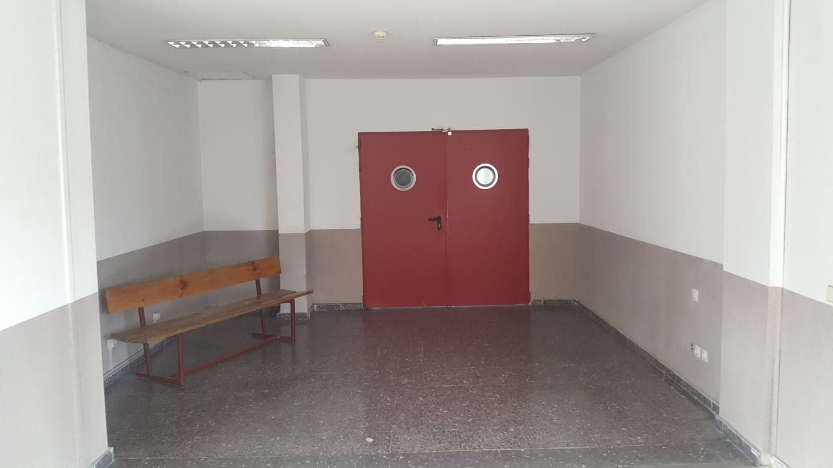
Puerta Metálica
Probamos a acercarnos y alejarnos de la puerta con el radar

Slide 17
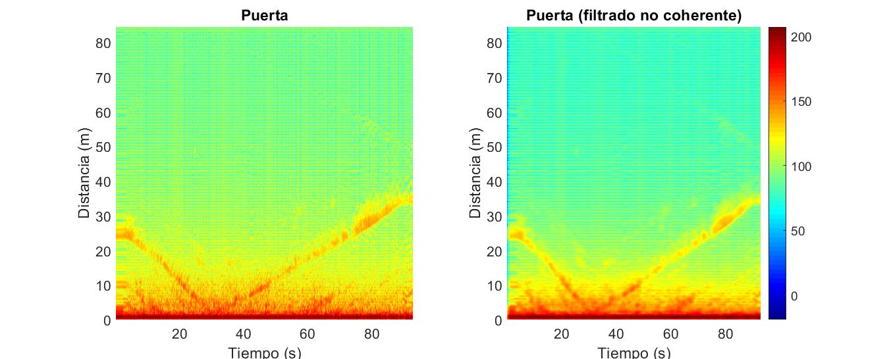
Puerta Metálica
Andando
Corriendo

Slide 18
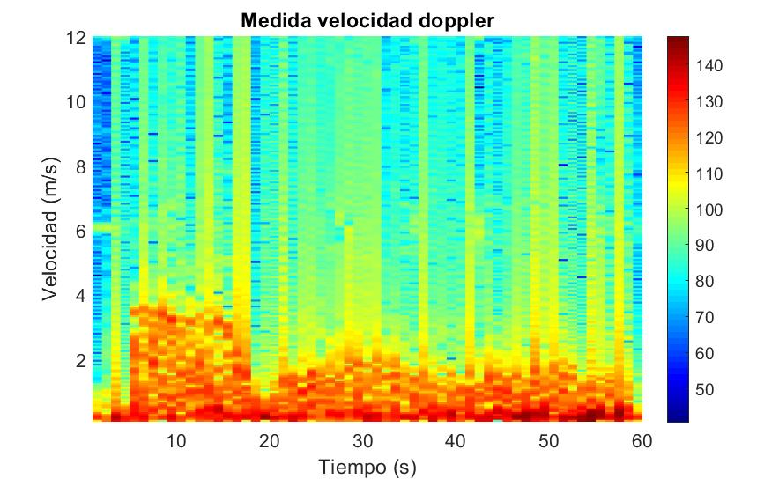
Medida velocidad Doppler
Corriendo
Andando
Ventana FFT = 0.5 s Hamming

Slide 19
Índice
Caracterización de componentes
Medida de velocidad y distancia
Propuestas de mejora
Análisis de negocio

Slide 20
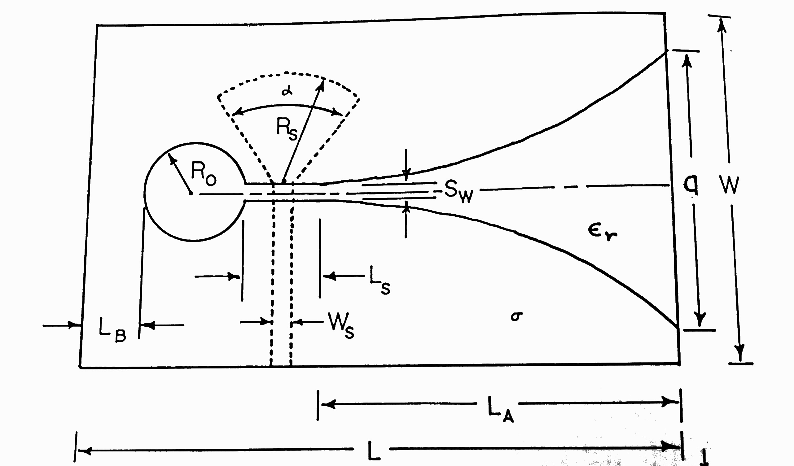
Diseño de Antena Vivaldi
Exponential tapered slot antennas (ETSA)
G_{Max} = 4 - 7 dBi
(compensable con potencia)
Freq. (GHz) | λ₀(cm)
0.7 | 42.9
2.7 | 11.1

Slide 21
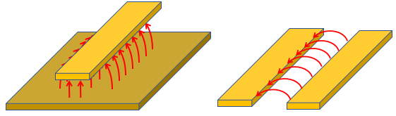
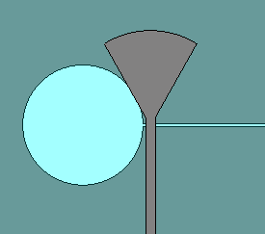
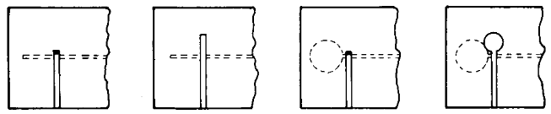
Antena Vivaldi
Microstrip/Slotline
Arlon 25N (εr = 3.38)
Estrategias para acoplar máxima energía:
μstrip en corto,
Slot corto + λ/4
μstrip open + λ/4,
Slot corto + λ/4
Soluciones de banda ancha
Líneas de 90 Ω:
Ancho slot: 0.5 mm
Ancho μstrip: 1.5 mm
Notes:
Para adaptar impedancias: ~100 Ohmios, a 50 el slot es mínimo, a más de 100 la microstrip es mínima

Slide 22
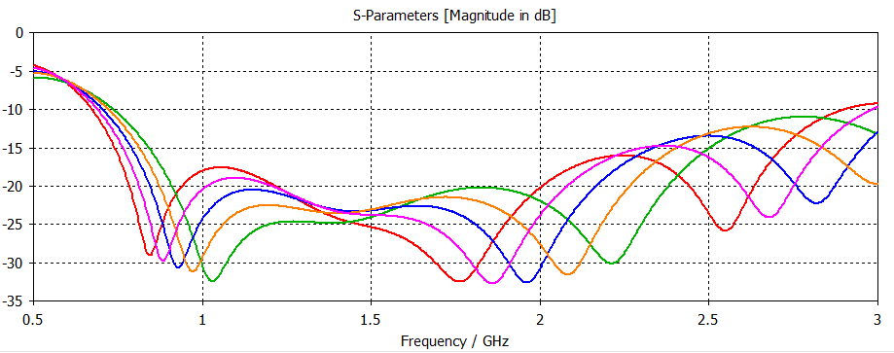
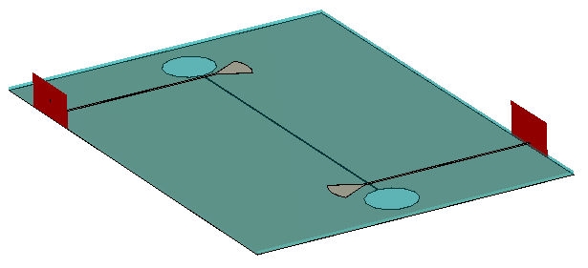
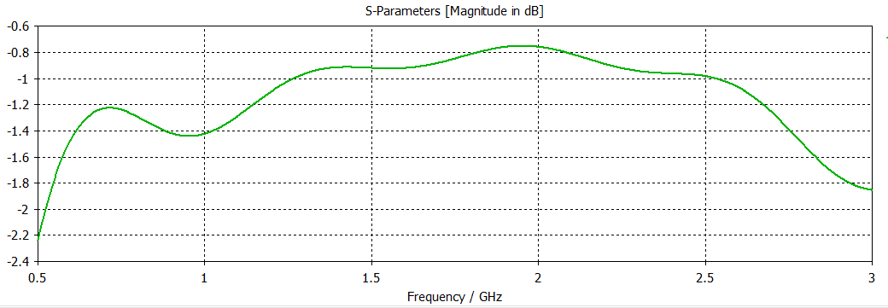
Antena Vivaldi
Transición “Back to Back”
Notes:
Dado que las reflexiones individuales de cada transición se suman en fase o contrafase según la frecuencia y la longitud de la sección de slot line, se ha hecho un barrido con varias longitudes para obtener más información. El s11 individual estará aproximadamente 6 dB por debajo de la envolvente de la familia de curvas por lo que consideramos que es un buen valor.
S21 limitado por la transición microstrip-slot.

Slide 23
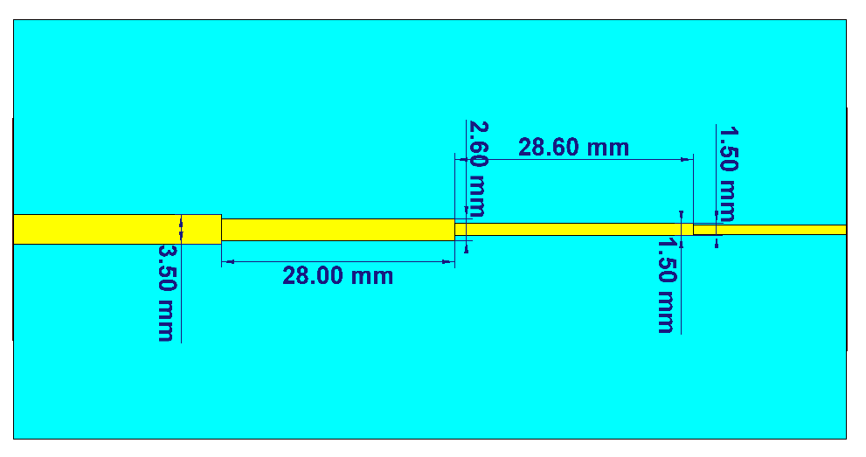
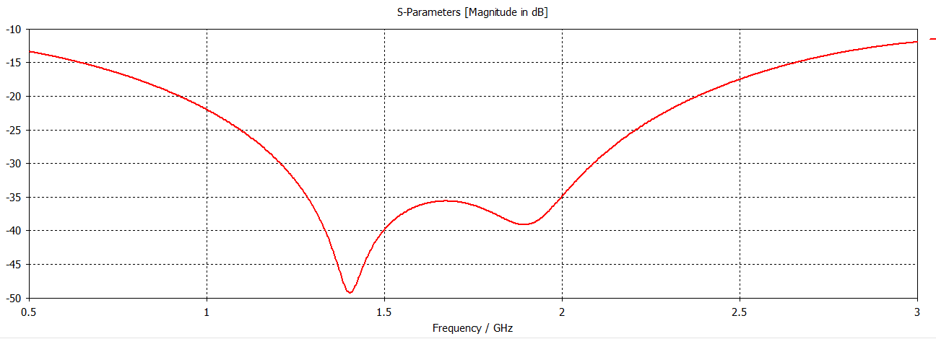
Antena Vivaldi
Transformador de impedancias
50 Ω → 90 Ω:
Transformador de N secciones
Requisito de banda: N = 2
 | Z/Z0 | Z | Ancho strip | Longitud strip
Sección 1 | 1.2 | 60 | 2.6 | 28 mm
Sección 2 | 1.6 | 80 | 1.5 | 28.6 mm

Slide 24
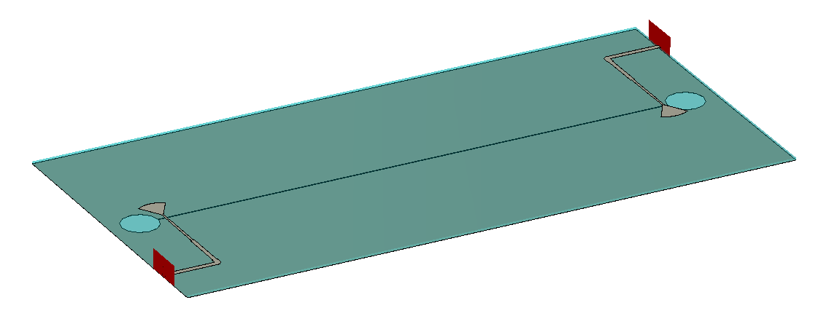
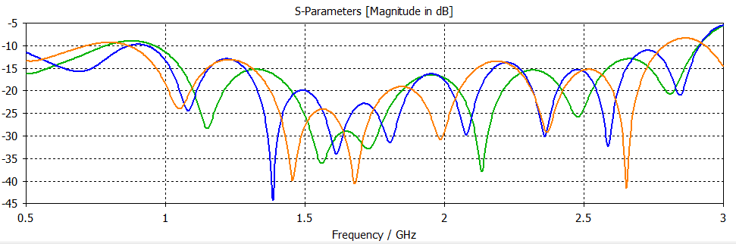
Antena Vivaldi
“Back to Back” completo
Transición:
- Transiciones microstrip-Slot
- Transformadores de impedancia
- Codos
S₁₁ ≤ -15 dB

Slide 25
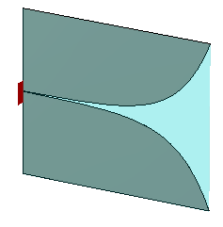
Antena Vivaldi
Apertura clásica
Parámetros:
Substrato Arlon 25N:
ε_{r} = 3.38
Grosor = 1,524 mm
Ancho de slot inicial S_{w} = 0,5 mm
Apertura (a) y longitud (L)
Exponencial: Q·e^{B·x}
Q = (S_{w} /2)
B = ln(a/ S_{w})/L
L ↔ Directividad
a ↔ Adaptación a la entrada (a ≥ λ/2)
-3dB Beamwidth (L_{A} = 0.72λ):
a = λ/2 → 70º (E-plane), 180º (H-plane)
a = λ → 60º (E-plane), 70º (H-plane)
a = 1.5λ → 50º (E-, H-planes)

Slide 26
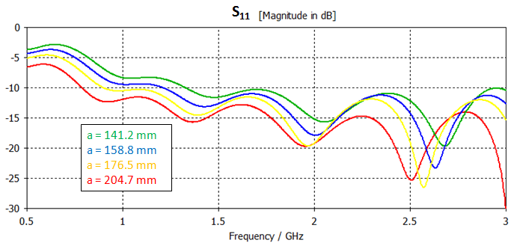
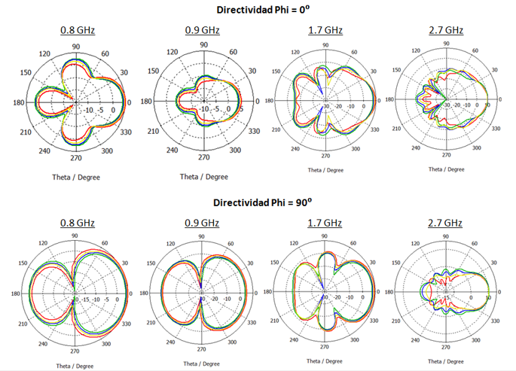
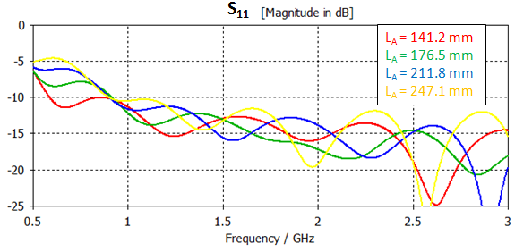
Antena Vivaldi
141.2 mm (0.6λ) ≤ a ≤ 204.7 mm (0.89λ)
L = 247.1 mm
= 1.06λ
a = 176.5 mm
= 0.76λ
141.2 mm (0.6λ) ≤ L ≤ 247.1 mm (1.06λ)

Slide 27
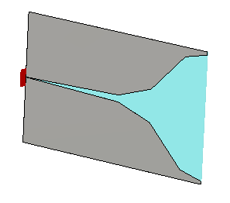
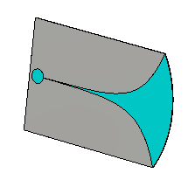
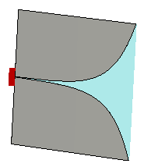
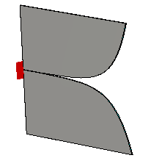
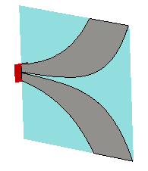
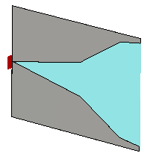
Diseño de Antena Vivaldi
Estrategias de diseño
Q·e^{B·x}
ETSA
BLTSA
DETSA

Slide 28
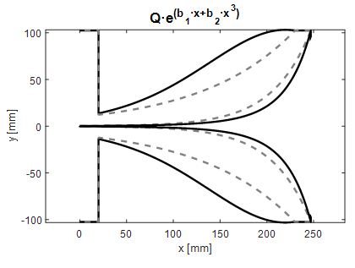
Diseño de Antena Vivaldi
Definición de la exponencial

Slide 29
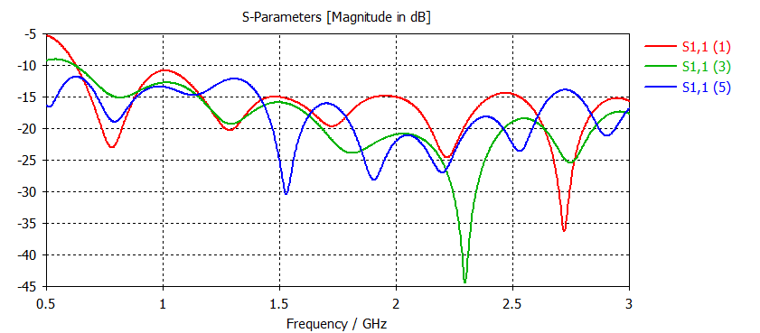
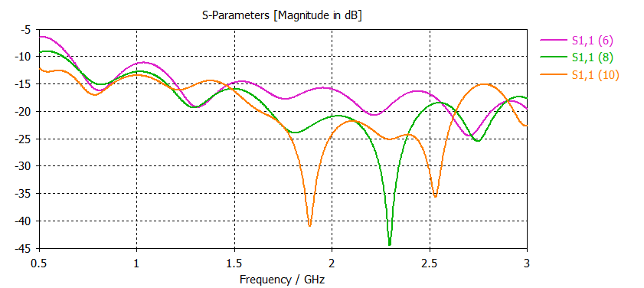
Diseño de Antena Vivaldi
Definición de la exponencial

Slide 30
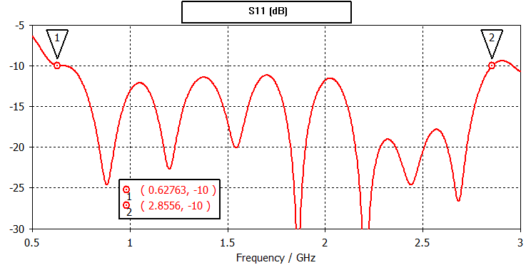
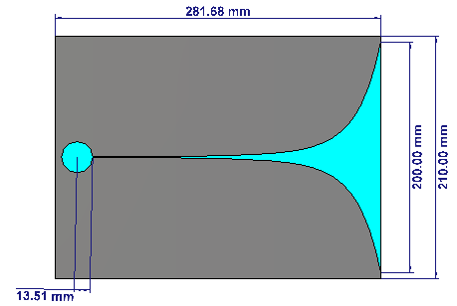
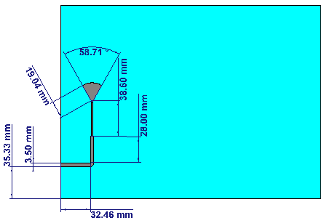
Diseño de Antena Vivaldi
Vivaldi Final. Simulaciones
1.2λ
0.9λ

Slide 31









Diseño de Antena Vivaldi
Ganancia Phi = 0º (Plano E)
0.7 GHz
0.8 GHz
0.9 GHz
1.1 GHz
1.3 GHz
1.7 GHz
2 GHz
2.3 GHz
2.75 GHz
Notes:
Phi=0:
0,7GHz:4,7 dBi, 70º
1,3GHz:7,3dBi, 60º
2,7GHz:7,7 dBi, 76º

Slide 32









Diseño de Antena Vivaldi
Ganancia Phi = 90º (Plano H)
0.7 GHz
0.8 GHz
0.9 GHz
1.1 GHz
1.3 GHz
1.7 GHz
2 GHz
2.3 GHz
2.75 GHz
Notes:
Phi=90:
0,7GHz:4,7 dBi, 130º
1,3GHz:7,3dBi, 80º
2,7GHz:7,7 dBi, 44º

Slide 33

Diseño de Antena Vivaldi
Ganancia

Slide 34



Diseño de Antena Vivaldi
Eficiencias

Slide 35


Diseño de Antena Vivaldi
Vivaldi Final
0.58 – 2.82 GHz

Slide 36






Diseño de Antena Vivaldi
Array de Vivaldis
Acoplo entre transiciones

Slide 37




Diseño de Antena Vivaldi
Array de Vivaldis
Acoplo entre aperturas

Slide 38


Diseño de Antena Vivaldi
Array de Vivaldis
Acoplo final
Separación de 20 cm (0.47λ₀)

Slide 39



Diseño de Antena Vivaldi
Array de Vivaldis

Slide 40

Diseño de Antena Vivaldi
Array de Vivaldis
26 cm (0.61λ₀)
19.5 cm (0.46λ₀)
13 cm (0.3λ₀)

Slide 41


Diseño de Antena Vivaldi
Array de Vivaldis
26 cm (0.61λ₀)
19.5 cm (0.46λ₀)
13 cm (0.3λ₀)

Slide 42
Diseño de Antena Vivaldi
Array de Vivaldis
26 cm (0.61λ₀)
19.5 cm (0.46λ₀)
13 cm (0.3λ₀)

Slide 43
RECEPTOR

Slide 44

Esquema de bloques inicial

Slide 45







Esquema Receptor (Parte Digital)
Kai-Wen Cheng and Hsuan-Jung Su. “Multi-target Signal Processing in FMCW Radar System with Antenna Array”. Radar Conference, 2008.

Slide 46
RECEPTOR
Diseño de un divisor de Wilkinson

Slide 47


Divisor de potencia. Wilkinson de 5 salidas
Limitaciones:
Gran ancho de banda
# de salidas (5) no es potencia de 2.
No se puede replicar la estructura

Slide 48






Divisor de potencia. Wilkinson de 5 salidas
Soluciones:
8-way Wilkinson (comercial) + cargar a 50 Ω las puertas #6, #7 y #8.
Diseño propio:

Slide 49


Diseño propio. Reflexión y transmisión

Slide 50

Diseño propio. Aislamiento

Slide 51



1er Diseño Electromagnético (0.89 – 2,2 GHz)

Slide 52


1er Diseño Electromagnético

Slide 53
RECEPTOR
Búsqueda de Componentes

Slide 54




Búsqueda de componentes
SEPS-2-33+
MCA-35LH+
SEPS-4-272+

Slide 55
Búsqueda de componentes. VCO
No hay ninguno que cubra toda la banda (0,8 GHz – 2,5 GHz).
Los mejores:
CVCO55BE-0950-2050 (Mouser, 21,38 €): 950 – 2050 MHz https://www.mouser.es/ProductDetail/Crystek-Corporation/CVCO55BE-0950-2050/?qs=xguzDneKu5BSY%2feKKiY4oA==
ROS-2150VW+ (MiniCircuits, 36,95 $/10 uds.) 970-2150 MHz: https://www.minicircuits.com/WebStore/dashboard.html?model=ROS-2150VW%2B
Sintetizadores Digitales:
ADF4351: (Mouser, 36,95 $/10 uds.): 35 – 4400 MHz, Po = -5 to 5 dBm, Div. 1,2,…,64

Slide 56
NUEVO ESQUEMA
(Reducción de Componentes)

Slide 57

Nuevo esquema. 4 antenas RX.
POCOS RECEPTORES!! NO VÁLIDO

Slide 58

4 antenas RX. Estimación de Ganancia

Slide 59

4 antenas RX. Estimación de Ganancia

Slide 60

Nuevo esquema. 4 antenas RX.

Slide 61

Nuevo esquema. 4 antenas RX.

Slide 62
Índice
Caracterización de componentes
Medida de velocidad y distancia
Propuestas de mejora
Análisis de negocio

Slide 63

Fuerzas de Porter
Sistemas de asistencia a la conducción

Slide 64



Rivalidad entre competidores existentes
La tecnología en la industria del automóvil
Auge de los sistemas de asistencia a la conducción, ADAS:
Concienciación del mercado en seguridad vial
Responsabilidad de las marcas en su implantación
Área de mercado global

Slide 65
Rivalidad entre competidores existentes
Amplia diferenciación de productos
Control automático de estacionamiento
Aviso de colisión frontal y lateral
Control automático de crucero
Navegación autónoma del vehículo (en desarrollo)
Activación del airbag (en desarrollo)
¿Mercado saturado? Vehículos vendidos:
12% con Alerta por Colisión Frontal (disponibilidad postventa)
18% con Frenado Automático de Emergencia
29% con Alerta por Colisión con Peatones
37% con Medición de Distancia de Seguridad
9% con Control del Ángulo Muerto
industria en crecimiento
Notes:
Con este tipo de sistemas pueden implementarse muchos sistemas de seguridad, e incluso mejorar los ya existentes. Uno de los nuevos sistemas de seguridad que funciona gracias a la tecnología radar es el “Control de Aviso por Colisión”. El radar irá calculando la distancia con el vehículo que le precede, y teniendo en cuenta la velocidad de nuestro vehículo, calcula la distancia de seguridad adecuada.

Slide 66

Rivalidad entre competidores existentes
industria en crecimiento

Slide 67


Amenaza de Productos Sustitutivos
Diferenciación: aplicaciones aún en desarrollo
Navegación autónoma del vehículo
Activación del airbag
Sin productos sustitutivos a corto plazo
Sistemas complementarios basados en imagen

Slide 68


Amenaza de Nuevos Entrantes
Barreras de entrada
Fuertes economías de escala
Especialización en los procesos de trabajo
Regulación y apoyo institucional
El Gobierno de Israel clasifica los vehículos por nivel de funciones de seguridad, dichas categorías se vinculan a beneficios fiscales

Slide 69


Poder de Negociación de Proveedores
Hardware
Vivaldi: Antenas impresas
Proceso de fabricación: foto-grabado
Común, bajo coste.
Gran cantidad de proveedores
ELATE S.A., con sede en Madrid
Reducido poder de negociación

Slide 70

Poder de Negociación de Clientes
Amplia oferta
Alto riesgo de integración vertical del cliente
Las marcas fabrican sus propios sistemas
El riesgo es tan elevado que se desecha este modelo de negocio
W. Menzel et al., “A 77-GHz FM/CW radar front-end with a low-profile low-loss printed antenna”, IEEE-TMTT, Vol. 47, pp. 2237-2241, Dec. 1999

Slide 71


Aplicaciones biomédicas
MFMR (Micropower FM Radar): útil para medir el ritmo respiratorio y cardíaco
0,25 Hz (15 bpm)
Haz dirigido al pecho del individuo
1,3 Hz (78 bpm)
K. Mostov E. Liptsen R. Boutchko. “Medical applications of shortwave FM radar: Remote monitoring of cardiac and respiratory motion”. Medical Physics, Vol. 37, Issue 3, March 2010.

Slide 72
Aplicaciones biomédidas. UWB radar
¿Para qué necesitar tanta banda (0,8 – 2,5 GHz)? => MIR (Micropower Impulse Radar). ¿Limitaciones de reglamento?. Ventajas:
Señales UWB (frecuencias bajas) penetran con mayor facilidad en los materiales [2]
UWB => Pulsos de menor duración => Mayor capacidad de detección
UWB radar (radiación no ionizante) vs Tomografía Computarizada (ionizante, X-ray)
Usos (UWB MIR):
Permitividad del medio varía (reflexión entre medios) => Detección enfermedades (p.e.: hematoma intracraneal)
Monitorización ritmo cardíaco, respiratorio…
C. N. Paulson, J. T. Chang, C. E. Romero, J. Watson, F. J. Pearce, N. Levin. “Ultra-wideband Radar Methods and Techniques of Medical Sensing and Imaging”. SPIE International Symposium on Optics East, Oct. 2005.

Slide 73

Competencia
Centro de investigación dedicado a la seguridad global.
Creadores de un “micro-power impulse radar”
Su área de mercado es EEUU

Slide 74

Amenaza de nuevos entrantes
¿Es el cliente capaz de montar un radar de características similares? Difícil.
Diseño del radar (a nivel de bloques: Factible con conocimientos medios)
Diseño del elemento radiante (Antena Vivaldi): Complicado aún con los conocimientos y herramientas software: CST, HFSS… (caras).
Adquirible en tiendas, sin embargo. Aunque puede ser caro.
Procesado radar : Factible con conocimientos medios
Componentes de la placa (acopladores, divisores, etc.): UWB => muchos no son adquiribles en tiendas (Divisor Wilkinson 5-way, de difícil diseño)
Diseño y prototipado de la placa: Factible el diseño con conocimientos medios y factible la fabricación (empresas chinas)

Slide 75

Proveedores
Transceptores radar UWB (no válido para array signal processing):
XETHRU X2 soc (4.4 - 10.3 GHz ): completo
MSAN-001 (X-band Sensor Module): muy básico
Fabricación de antenas
Elate (http://www.elatesa.com/)
Componentes de RF (mezcladores, divisores, acopladores…):
MiniCircuits, Mouser
Notes:
Principalmente distinguimos 3 tipos de proveedores: los que nos proporcionan los transceptores radar, los vendedores de componentes de RF y los que nos fabricaran las antenas que diseñamos. Son proveedores que sirven a multitud de empresas con unos volúmenes altísimos por lo que nuestro poder de negociación con ellos es nulo.
La posibilidad de una integración hacia delante de estos proveedores es prácticamente inexistente, ya que nuestra aplicación es un sector muy especifico. No tiene sentido que una empresa como MiniCircuits se ponga a diseñar herramientas de diagnóstico médico, se sale completamente de su línea de negocio.

Slide 76

Clientes
Hospitales y centros de salud con medios limitados
“Más centros de salud rurales y mejores dotaciones, objetivos de Sanidad para 2018” (Cantabria)
Zonas poco accesible
Países del tercer mundo ( a través de organizaciones médicas y humanitarias)
Notes:
El Presupuesto de la Consejería de Sanidad y del Servicio Cántabro de Salud crece un 3,6% respecto al 2017, hasta llegar a los 854,6 millones de euros, si bien las inversiones en el SCS experimentan una subida del 74%, alcanzando los 31,8 millones, 13,5% más que el año pasado.
Estas inversiones irán dirigidas, entre otros ámbitos, a la remodelación de varios consultorios y centros de salud, a la ejecución del de Santoña, así como a obras, nuevas infraestructuras y dotaciones tecnológicas en los hospitales de Valdecilla, Sierrallana, Laredo y El Tres Mares de Reinosa.
Poder de negociación con los clientes: para centros de salud español sería bajo, ya que al ser sanidad pública el convertirse en un cliente es un dificil y son cosas que salen a concurso.
Podemos intentar vender nuestro producto a organizaciones médicas y humanitarias que operen en países con pocos medios sanitarios que encaja con el target de nuestro producto. Al estar ofreciendo una solución nueva y ventajosa podríamos tener algo de poder de negociación.

Slide 77

Productos sustitutivos
Biomedicina
Resonancia Magnetica: información 3D detallada, $1.4M!, instalación especial, gran tamaño
´Tomografía computarizada (CT): información 3D detallada, $50k, gran tamaño, ionizante
Radiografía: $5k, (invasivo)
Ultrasonidos: gran amenza, portátil, barato, contacto físico y cooperación
Notes:
Resonancia Magnetica: la mas usada y versátil pues proporciona las imágenes mas precisas. Se trata de un producto que engloba todas las funciones ofrecidas por nuestra solución pero tiene los inconvenientes de alto precio (en torno a 1.4 millones de dólares mas mantenimiento)y requiere instalaciones especiales de gran tamaño
Tomografía computarizada : permite diagnósticos menos detallados que la resonancia con menor precio (decenas de miles de euros) y con tamaño más reducido. Es un producto con mas potencial de sustituir al nuestro dada su mayor similitud. Gran desventaja: Ionizante, cáncer.
Rayos X: como el TAC pero en 2D, mas parecido aún a nuestro producto. Su precio es de miles de euros y presenta la desventaja de radiación ionizante
Ultrasonidos: ofrece diagnostico similar a nuestro producto a bajo precio y portátil. Tiene la desventaja de que requiere contacto físico y cooperación del paciente
https://lbnmedical.com/how-much-does-a-ct-scanner-cost-2017/
Wikipedia

Slide 78
Gracias por su atención
Caracterización de componentes
Medida de velocidad y distancia
Propuestas de mejora
Vivaldi
Receptor
Análisis de negocio
ADAS
Bio

